Slide 1
Concatenarea și Compararea Șirurilor
Student: DLarisa

Slide 2

Concatenare?

Slide 3
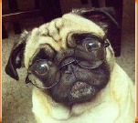
Concatenare (Juxtapunere): Alăturarea (unirea) a unui șir sursă la un alt șir destinație

Slide 4

Exemplu Concret de Concatenare a 2 Șiruri
char s1[20]=”Ana are ”;
char s2[20]=”mere”;
Concatenare → s1=”Ana are mere”

Slide 5
Cum putem realiza concatenarea a 2 șiruri de caractere?

Slide 6
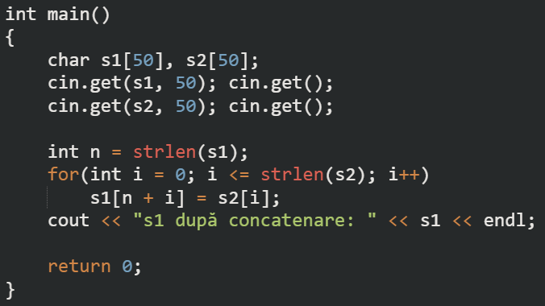
Ce știm până acum…

Slide 7
Funcția strcat(s1, s2);

Slide 8

“strcat” în acțiune:
Adaugă toate caracterele din s2 la finalul lui s1 (!!!inclusiv NULL)

Slide 9
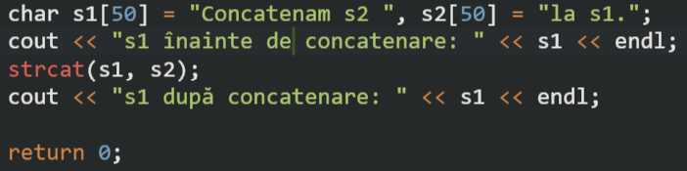

“strcat” în acțiune:

Slide 10
Ce credeți că face funcția strncat(s1, s2, n)?

Slide 11
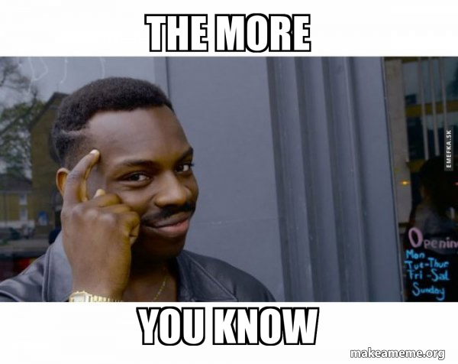
“strncat” în acțiune:
Din șirul s2 concatenăm maxim primele n caractere la șirul s1.
!!!Funcția pune NULL la final.

Slide 12
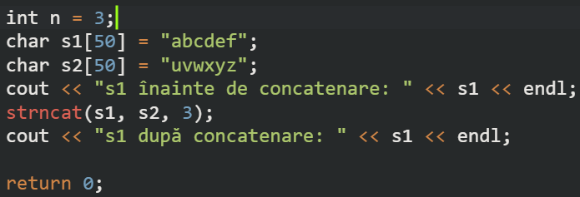

“strncat” în acțiune:

Slide 13
Ce probleme pot apărea?

Slide 14

Depășim spațiul de memorie
Putem obține eroare sau, în unele sisteme de operare, este suprascrisă memoria rezervată pentru alte variabile.

Slide 15

Soluție
Alocăm de la început un spațiu de memorie suficient de mare

Slide 16

2. Pentru “strncat” copiem mai multe caractere decât lungimea lui s2
n > strlen(s2)

Slide 17

2. “Soluție”
!!!REȚINEM: Dacă n este mai mare decât lungimea lui s2, se va concatena tot șirul s2 (la s1), fără a fi adăugate noi caractere.

Slide 18
Compararea?

Slide 19
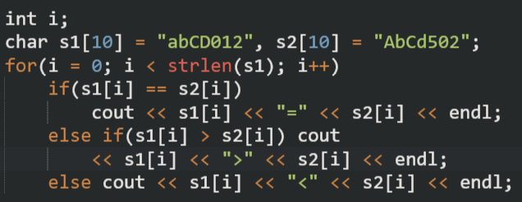
Ce observăm când rulăm următorul program?

Slide 20
Ce concluzie putem trage?

Slide 21

Comparăm, de fapt, codurile ASCII.

Slide 22
strcmp(s1, s2) și stricmp(s1, s2)

Slide 23

strcmp(s1, s2)
s1 == s2
s1 > s2
s1 < s2
strcmp(s1, s2) = 0
strcmp(s1, s2) > 0
strcmp(s1, s2) < 0
“strcmp” compară 2 șiruri de caractere.

Slide 24
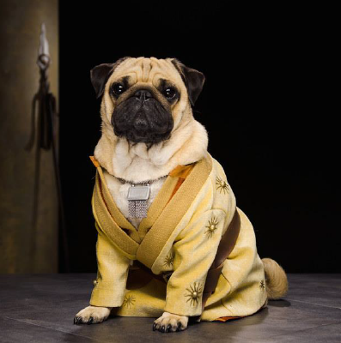
stricmp(s1, s2)
“stricmp” compară 2 șiruri de caractere (la fel ca strcmp), dar nu face diferența între literele mari și cele mici.

Slide 25
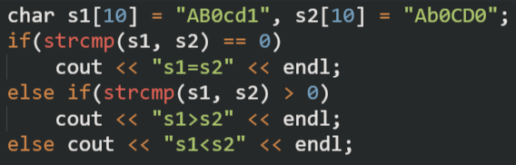
Exemplu strcmp:

Slide 26
Exemplu strcmp:
Va afișa: s1 < s2

Slide 27
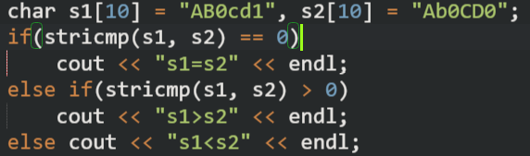
Exemplu stricmp:

Slide 28
Exemplu stricmp:
Va afișa: s1 > s2

Slide 29
Ce fac strncmp și strncmpi?

Slide 30

Ce fac strncmp și strncmpi?
Se comportă similar cu funcțiile de bază, doar că ele compară doar primele n caractere.

Slide 31

Mulțumesc pentru atenție!

